Slide 1
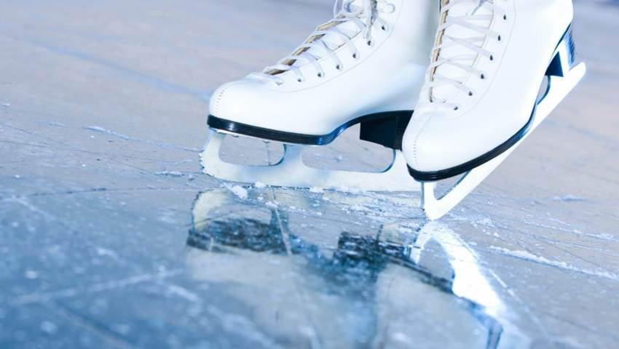
ПРЕЗЕНТАЦИЯ- Проект
Ученицы 4 класса Б
Косинцевой Екатерины
ФИГУРНОЕ КАТАНИЕ

Slide 2
Цель проекта:
- расширить кругозор;
- воспитывать чувство патриотизма, интерес к спорту;
- пробудить желание исследовать, анализировать, самостоятельно делать выводы.
Гипотеза исследования: фигурное катание является одним из видов спорта, который дает разнообразные возможности воспитания сознательной дисциплины и коллективного мышления и действий, приводит к коррекции самоотношения, повышению самооценки.
Задачи проекта:
- выбрать тему исследования;
- собрать максимальное количество информации по данной теме;
- обработать полученные данные и сделать выводы.
Методы проекта:
- поиск информации;
-отбор информации;
-систематизация собственного опыта;

Slide 3
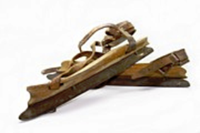
История фигурного катания
Истоки фигурного катания лежат в далеком прошлом, и уходят корнями в бронзовый век (конец 4-го — начало 1-го тысячелетия до н. э.), об этом свидетельствуют находки археологов — костяные коньки, выполненные из фаланг конечностей крупных животных. Подобные находки встречаются во многих странах Европы, а самые древние «коньки» ( 3200 лет до н.э.) были обнаружены на берегу Южного Буга недалеко от Одессы.
Однако рождение фигурного катания, как вида спорта, связывают с моментом, когда коньки начали изготавливать из железа, а не из кости. По данным исследований впервые это произошло в Голландии, в XII—XIV веке.

Slide 4
История фигурного катания
Первые клубы любителей фигурного катания появились в XVIII веке в Британской империи в Эдинбурге (1742 г.). Там же был разработан и перечень обязательных для исполнения в соревнованиях фигур, и первые официальные правила соревнований.
Из Европы фигурное катание попало в США и Канаду, где получило огромное развитие. Здесь были созданы многочисленные клубы фигуристов, разрабатывались новые модели коньков, создавалась своя школа техники. В развитии фигурного катания в Европе и, в частности, в России большую роль сыграл фигурист из Америки Джексон Гейнс. Его гастроли в 60-х годах 19 века по каткам Европы вызвали восхищение любителей этого вида спорта. Историки единодушно признают его основоположником современного международного стиля фигурного катания.
На I Конгрессе конькобежцев в 1871 году
фигурное катание было признано как вид спорта.

Slide 5
История фигурного катания
Фигурное катание на коньках в Россию привёз из Европы Петр I, самостоятельно придумавший новый способ крепления коньков к сапогам.
Русское фигурное катание, как вид спорта, зародилось в 1865 году. Тогда был открыт общественный каток в Юсуповском саду на Садовой улице. Этот каток был самым благоустроенным в России и с первых же дней стал центром подготовки фигуристов. На нём 5 марта 1878 года состоялось первое состязание русских фигуристов.

Slide 6
Дисциплины фигурного катания
Мужское одиночное катание
Женское одиночное катание
Парное катание
Танцы на льду
Групповое синхронное катание

Slide 7
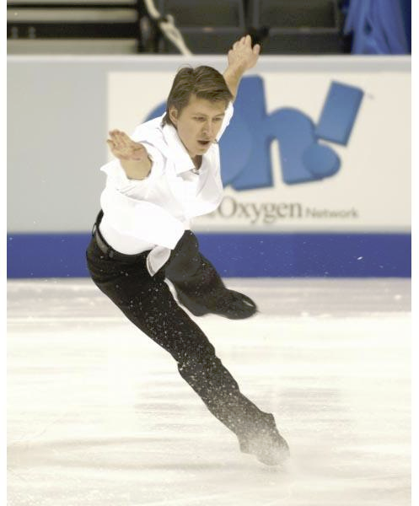
Мужское одиночное
КАТАНИЕ
В 1896-ом, в Санкт-Петербурге состоялся первый чемпионат мира по фигурному катанию среди мужчин. Принимало участие всего лишь 4 спортсмена.
Алексей Ягудин

Slide 8
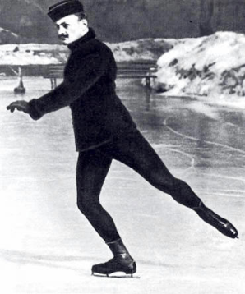
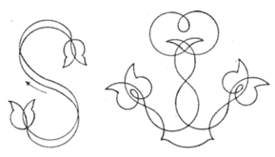
Первыми олимпийскими чемпионами в одиночном катании на играх в Лондоне в 1908 г. стали Ульрих Сальхов из Швеции и Николай Панин-Коломенкин из России. Русский фигурист, призер чемпионатов мира и Европы, был недосягаем в соревнованиях на лучшее исполнение так называемых специальных фигур — были тогда такие соревнования. Фигуристы сами чертили для себя сложные узоры, а затем с помощью коньков переносили их на лед. Фигуры, предложенные судейской коллегии Олимпийских игр Н. Паниным-Коломенкиным, были настолько оригинальны, красивы и сложны, что их посчитали абсолютно невыполнимыми. И когда русский фигурист все-таки начертил их, заслуженной наградой ему была золотая медаль — первая в истории отечественного спорта вообще!

Slide 9
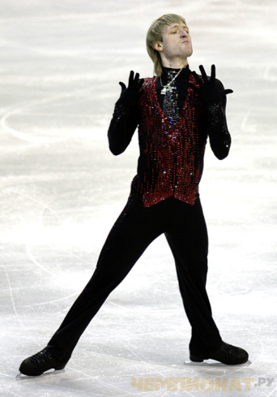
Мужское фигурное катание в СССР и РОССИИ
Первую медаль на олимпийских играх в 1972 году принес Сергей Четверухин.
А первое золото в 1992 году завоевал Виктор Петренко.
В 1994 году олимпийским чемпионом стал Алексей Урманов.
В 1998 году Илья Кулик.
В 2002 году Алексей Ягудин.
В 2006 году Евгений Плющенко.
5 золотых 4 серебрянных и 1 бронзовую медаль завоевали наши мужчины на олимпийских играх !

Slide 10
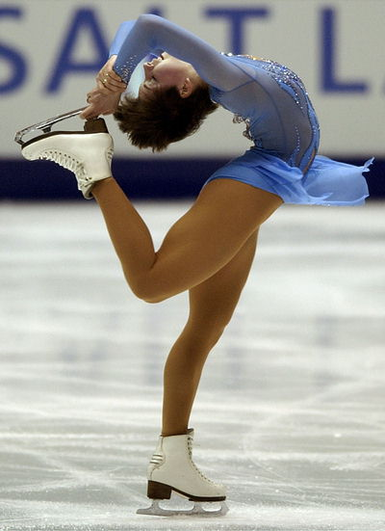
Женское
ОДИНОЧНОЕ КАТАНИЕ
Первый чемпионат мира среди женщин-одиночниц прошёл в конце января 1906 года в швейцарском Давосе. Но еще в 1901 году, под давлением общественности, ИСУ в виде исключения позволил участвовать в мужских соревнованиях женщине — англичанке Медж Сайерс.
Ирина Слуцкая

Slide 11
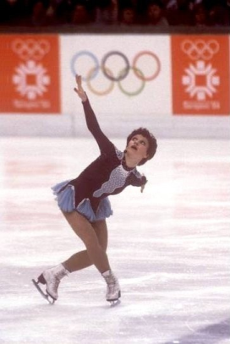
Женское фигурное катание в СССР и РОССИИ
Дольше всего наград пришлось нам ждать в женском одиночном катании. В 1984 году первую олимпийскую медаль для нашей страны завоевала Кира Иванова. Она стала третьей на олимпиаде в Сараево.
В 2002 году Ирина Слуцкая стала серебряной, а в 2006 году бронзовой призёркой Олимпийских игр.
Каждая олимпийская медаль в женском фигурном катании на вес золота. Будем надеяться, что олимпиада в Сочи принесет нам долгожданное первое место в этом виде спорта!

Slide 12
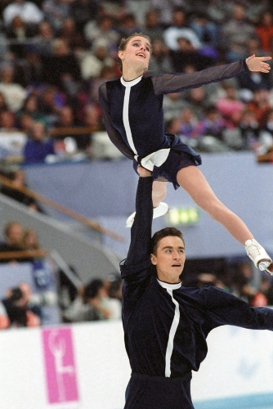
парНОЕ КАТАНИЕ
Парное фигурное катание в 1897 году было кодифицировано как вид спорта. Но официально первые соревнования прошли только в 1908 году в Санкт-Петербурге. Немецкие фигуристы Анна Хюблер и Генрих Бургер вошли в историю как первые олимпийские чемпионы в парном катании.
Это самый успешный для нашей страны вид фигурного катания. Ирина Роднина 10 раз!!! стояла на высшей ступени пьедестала чемпионата мира сначала в паре с Алексеем Улановым, а затем с Александром Зайцевым и 3 раза становилась олимпийской чемпионкой.
Екатерина Гордеева / Сергей Гриньков

Slide 13
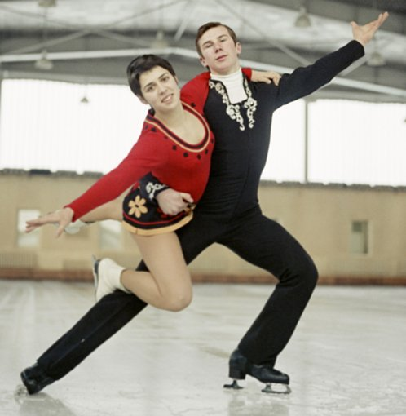
парное катание в СССР и РОССИИ
В 1964 году первую олимпийскую и сразу золотую медаль завоевали Людмила Белоусова и Олег Протопопов. Они же стали чемпионами в 1968.
В 1972 выиграли Ирина Роднина и Алексей Уланов , а 1976 и 1980 году Ирина Роднина и Александр Зайцев.
1984 - Елена Валова / Олег Васильев
1988 - Екатерина Гордеева / Сергей Гриньков
1992 – Наталья Мишкутенок / Артур Дмитриев
1994 - Екатерина Гордеева / Сергей Гриньков
1998 - Оксана Казакова / Артур Дмитриев
2002 - Елена Бережная / Антон Сихарулидзе
2006 -Татьяна Тотьмянина / Максим Маринин
12 золотых 7 серебрянных и 1 бронзовую медаль завоевали наши пары на олимпийских играх !

Slide 14
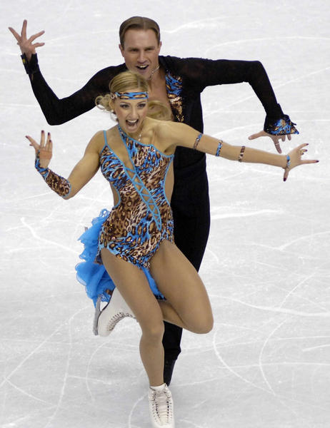
Танцы на льду
Спортивные танцы на льду возникли в 1930-е годы в Великобритании, а затем получили распространение во всём мире. В 1952 году спортивные танцы были включены в программу чемпионатов мира и Европы. На зимних Олимпийских играх танцы на льду дебютировали в 1976 году. И первое золото Олимпиады было наше!
Татьяна Навка / Роман Костомаров

Slide 15
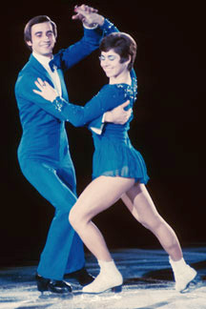
Танцы на льду в СССР и РОССИИ
Первую в истории олимпийских игр золотую медаль в танцах на льду в 1976 году завоевали наши советские спортсмены Людмила Пахомова и Александр Горшков.
В 1980 году чемпионами стали Наталья Лининчук / Геннадий Карпоносов.
1988 год Наталья Бестемьянова / Андрей Букин.
1992 - Марина Климова / Сергей Пономаренко.
1994, 1998 - Оксана Грищук / Евгений Платов.
2006 - Татьяна Навка / Роман Костомаров.
7 золотых 5 серебрянных и 4 бронзовых медалей завоевали наши танцоры на олимпийских играх!

Slide 16
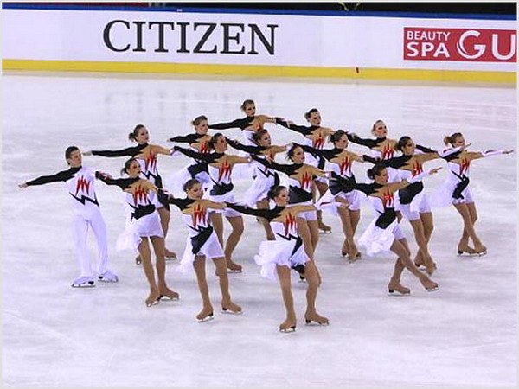
Синхронное катание
Синхронное фигурное катание — новейшая дисциплина фигурного катания. В современном виде синхронное катание появилось в 60-х годах в США. Первые официальные соревнования по синхронному фигурному катанию прошли в 1976 году. В 1994 году Международный союз конькобежцев (ISU), официально признал синхронное фигурное катание пятой дисциплиной фигурного катания Первый чемпионат мира под эгидой Международного союза конькобежцев прошел в 2000 году.

